Slide 1
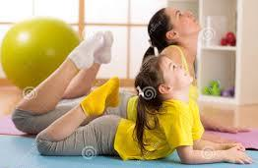
Проект
Счастье и здоровье
мамы-
здоровый ребенок.

Slide 2
Здоровая женщина – здоровая мать –
здоровый ребенок –
Здоровые
родители
для
будущих
поколений.
Счастье мамы это здоровый счастливый ребенок.

Slide 3
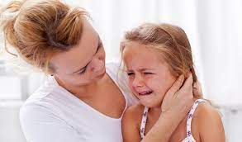
Если ребенок не вылезает
из болячек, это значит, что
у него конфликт с окружающей
средой и есть два варианта
действий: лечить ребенка или
менять окружающую среду.
Внутренние реальные проблемы
женщины будут маскироваться
преувеличенной заботой о ребенке,
поддерживая в нем желание,
остаться навсегда больным.
Накопившееся, но тщательно
скрываемое эмоциональное
раздражение может приобретать
неожиданные формы проявления:
скандалы «на пустом месте»,
депрессия.

Slide 4
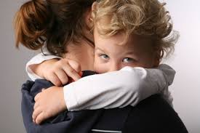
Наша задача: - повысить компетентность женщин в вопросах воспитания ребёнка,
- снизить её напряжение и нагрузку на эмоционально состояние.
- пробудить интерес мамы к этим знаниям,
- объяснить основные принципы поступательного развития ребенка.

Slide 5
Организация и проведение семинаров в 17 районах и Сосновоборском городском округе Ленинградской области на темы:
Как наладить здоровый сон в первый год жизни ребёнка. Образ жизни и привычки матери. Страхи за ребенка и себя.
Роль мамы в воспитании девочки. Роль мамы в воспитании мальчика
Мама - это безопасность. В присутствии матери ребенок чувствует себя под ее защитой, поэтому расслабляется и не боится быть самим собой.
Мама - это гарантия полноценного детства, гарантия на защиту его права быть ребенком
Мама-это жизненные ценности. Поведение мамы существенно влияет на формирование у ребенка стереотипов того, как нужно себя вести.
Мама - это модель взаимоотношений. «Модель» родительских взаимоотношений.
Мама - это любовь. Поведение матери дает ребенку понятие «любить».
Приглашаем будущих и молодые мамочек!

Slide 6
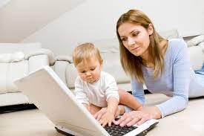
Полная занятость женщин
с маленькими детьми
затрудняет посещения
семинаров лично,
поэтому необходимо
производить такой контент
как семинары в онлайн формате.
На основе, прошедших семинаров
проведется онлайн-история, запись
тематических видео.
Планируется создать контент,
который будет распространяться,
чтобы мамочки могли смотреть и,
будучи дома наблюдать его и
изучать в любое удобное им время.

Slide 7
Спасибо за внимание!

